Slide 1
Caso inmobiliaria murita
Integrantes:
Mario Orellana
Fabián Astorga
Juan Jiménez

Slide 2
PRESENTACION DEL CASO :
La inmobiliaria “Murito”, necesita desarrollar una aplicación que permita controlar la venta de departamentos en un nuevo proyecto ubicado en su comuna. Este proyecto tiene a la venta 40 departamentos en un edificio de 10 pisos, donde en cada piso se encuentran disponibles 4 departamentos.

Slide 3
características del caso :
El problema es que, la inmobiliaria no tiene ningún sistema que realice las siguientes funciones:
Comprar departamento
Mostrar departamentos disponibles
Ver listado de compradores
Buscar comprador
Reasignar compra
Mostrar ganancias totales

Slide 4
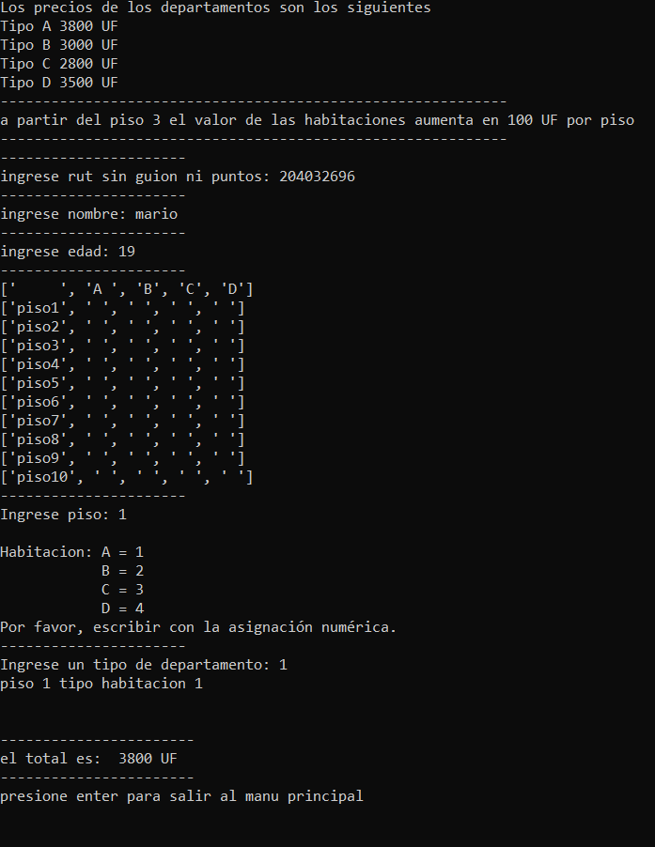

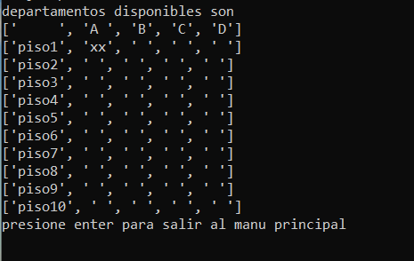
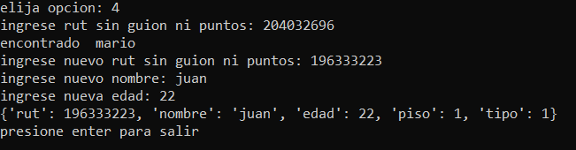
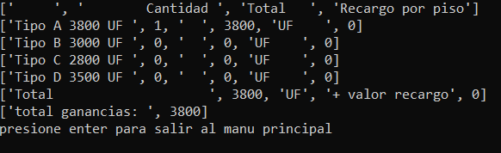
SOLUCION PROPUESTA:

Slide 5
DIAGRAMA DE SOLUCION :
1.-el cliente se posiciona en el programa, observando cada una de las 5 opciones (1) comprar departamento ,2) mostrar departamentos disponibles, 3) ver listado de compradores, 4) reasignar compra, 5) ganancias totales)
2.- si el cliente selecciona la primera opción tendrá en pantalla cada uno de los tipos de departamentos ordenados por tipo y valor de uf(a partir del 3er piso el valor de las habitaciones aumenta en 100 uf por piso).
El cliente debe ingresar su Rut, nombre, edad, luego de haber ingresado todos esos datos se le consulta al cliente que piso quiere (del 1 al 10) y luego la asignación numérica de la habitación (1=A, 2=B, 3=C, 4=D) luego en pantalla se da el total a pagar en UF`s.
3.-si el cliente selecciona la segunda opción por pantalla solo se verá una estructura de matrices en donde se grafica cual departamento esta comprado y cual disponible.
4.-si el cliente selecciona la tercera opción por pantalla se mostrara un listado de todos los clientes que han comprado.
5.-si el cliente selecciona la cuarta opción por pantalla vera un mensaje que dice que ingrese su Rut para dar la opción de sustituir su Rut por el de otra persona para que pueda ser comprado el mismo departamento.
6.-si el cliente selecciona la quinta opción en pantalla solo se visualizara el total en ventas en valor UF.

Slide 6
Conclusión :
Concluyendo con la ejecución del problema, podemos dar cuenta que logramos dar solución por medio de un código en Python 3.7, a las más complicadas problemáticas que nos había impuesto nuestro cliente (inmobiliaria murito) pudiendo dar fin a la problemática y así dando una mejor plataforma a inmobiliaria murito.

